Slide 1
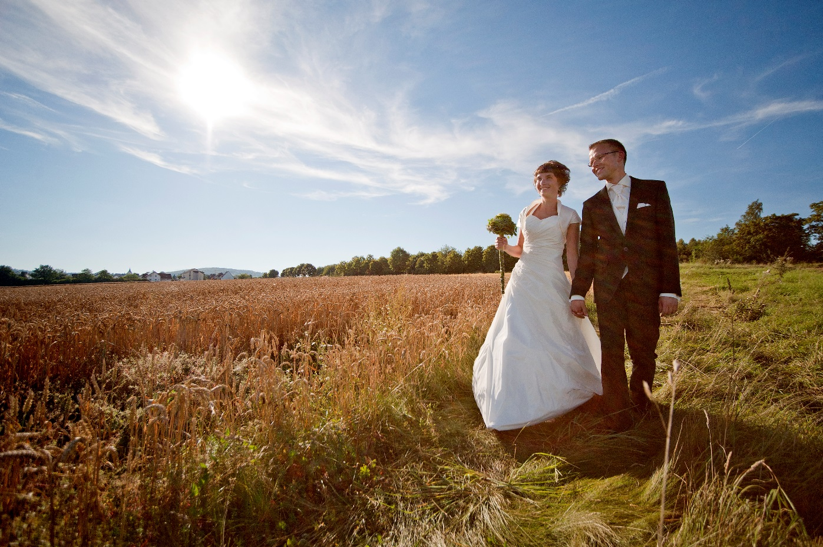
Ehe-Vorbereitungsseminar
Marriage Preparation Seminar
Seminario de preparación al matrimonio
Abenteuer Ehe – wir trauen uns!
Wagnuis aus Liebe
Vertrauen: Mit dir gelingt´s
Sehnsucht: Du und das für immer

Slide 2
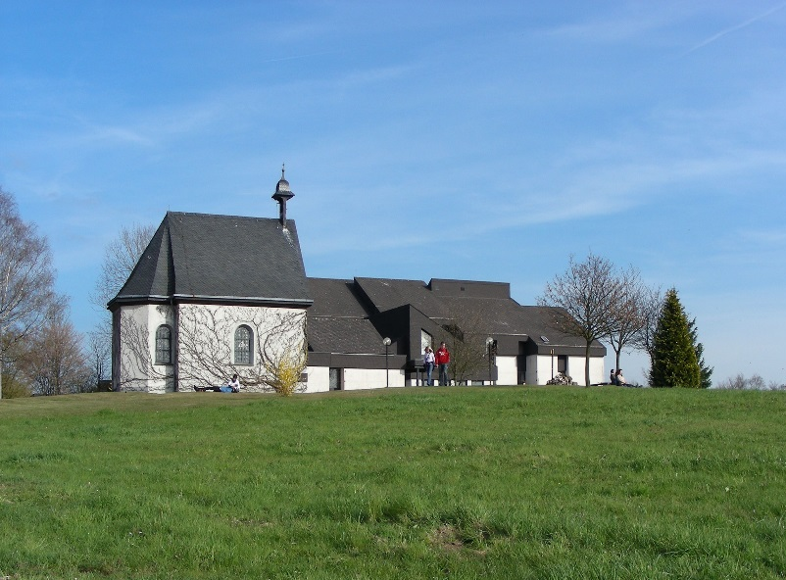
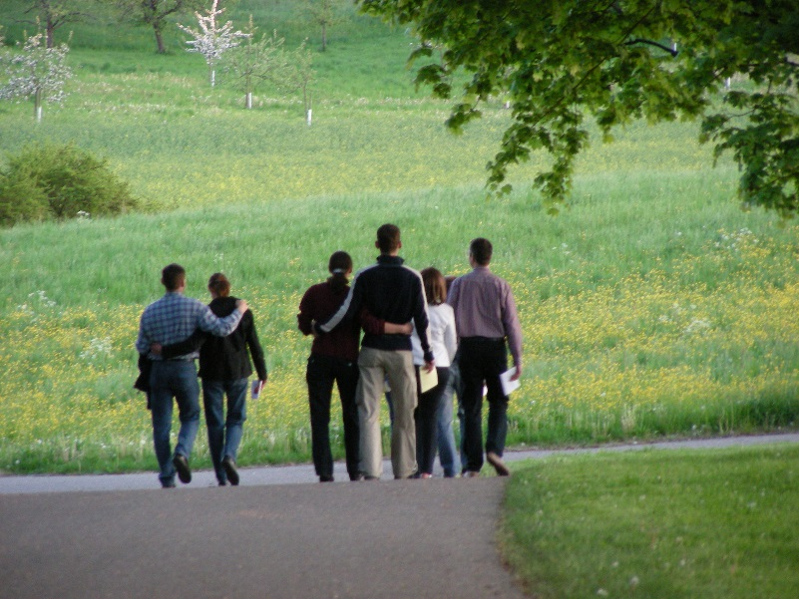
Kompakt-Seminar
Compact-Seminar
Seminario compacto
4 –Tage – Auszeit als Paar
♥
4 days time out as a couple
4 días de pausa
in einem Schönstatt-Zentrum
♥
in a Schoensatt Centre
En un centro de Schönstatt
♥
für Paare, die kirchlich heiraten wollen
for couples who want a Church wedding
Para parejas que quieran casarse ante Dios
The adventure of marriage - we trust in one another
A life´s journey of love
Trust: together we flourish
Longing: you and me for ever

Slide 3
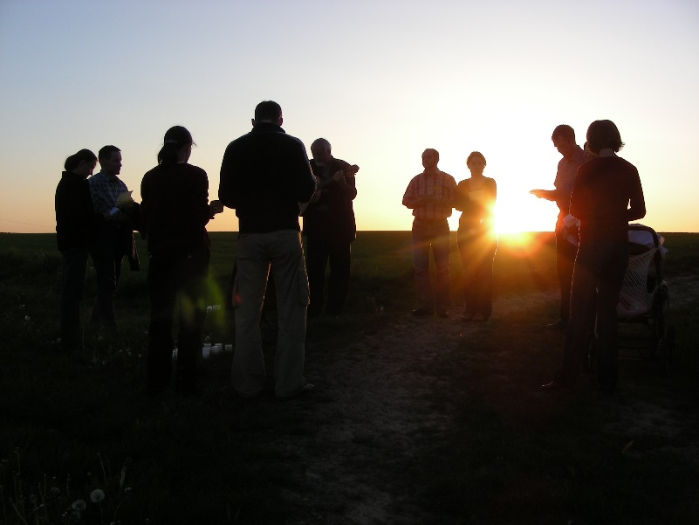
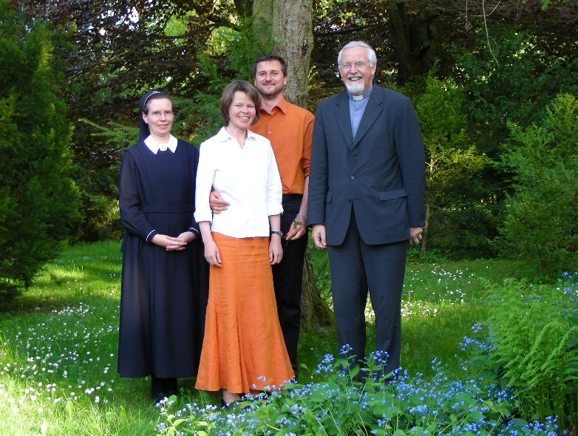
Kompakt-Seminar
Compact-Seminar
Seminario compacto
Referenten aus der Schönstatt-Familienbewegung
♥
speakers from the Schoenstatt Family Movement
Matrimonios ponentes del movimiento de Schönstatt
seit den 1950er Jahren
♥
since the 1950 s
Desde los años 1950
El matrimonio, una aventura, SÍ, nos casamos ante Dios
Riesgo… por amor
VConfianza, contigo lo logramos
Anhelo, tú y para siempre

Slide 4
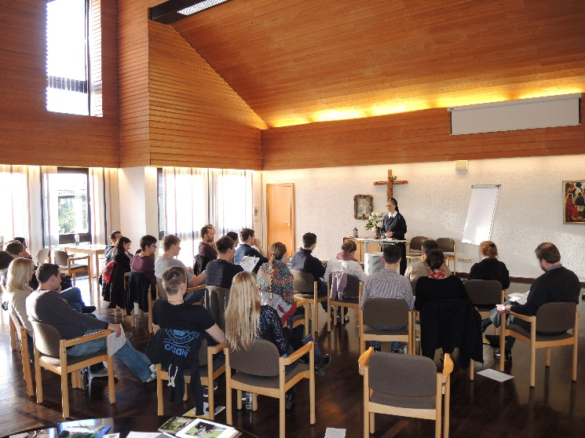
Themen - Inhalte
Topics - Contents
Temas - contenidos
♥
Ehe als Sakrament (er)leben
to live and experience marriage as a Sacrament
Experimentar el matrimonio como sacramento
Miteinander reden – einander verstehen
♥
couple communication - understanding one another
Hablar el uno con el otro, entenderse mutuamente
Frau und Mann – ein starkes Team, weil verschieden
♥
man and woman - complimenting one another
Mujer y hombre - un fuerte equipo, ya que son diferentes
Abenteuer Ehe – wir trauen uns!
Wagnuis aus Liebe
Vertrauen: Mit dir gelingt´s
Sehnsucht: Du und das für immer

Slide 5
Themen - Inhalte
Topics - Contents
Temas - contenidos
♥
Kultur der Sexualität und Natürliche Empfängnisregelung
culture of sexuality and natural family planning
Cultura sexual y métodos naturales de regulación de la natalidad
♥
Konflikte – als Chance zum Wachstum nutzen
conflicts - an opportunity for growth
Utilizar los conflictos como oportunidad para crecer
♥
Typisch wir beide – wir entwickeln unseren eigenen Stil
we develop our own style - typical for us
Así somos los dos- desarrollamos nuestro estilo propio
The adventure of marriage - we trust in one another
A life´s journey of love
Trust: together we flourish
Longing: you and me for ever

Slide 6
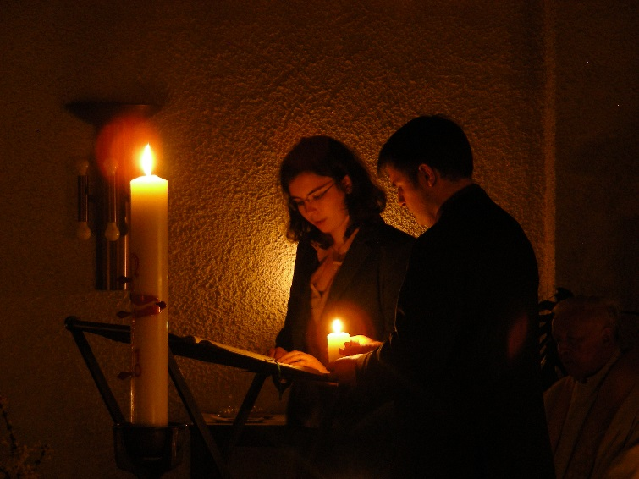
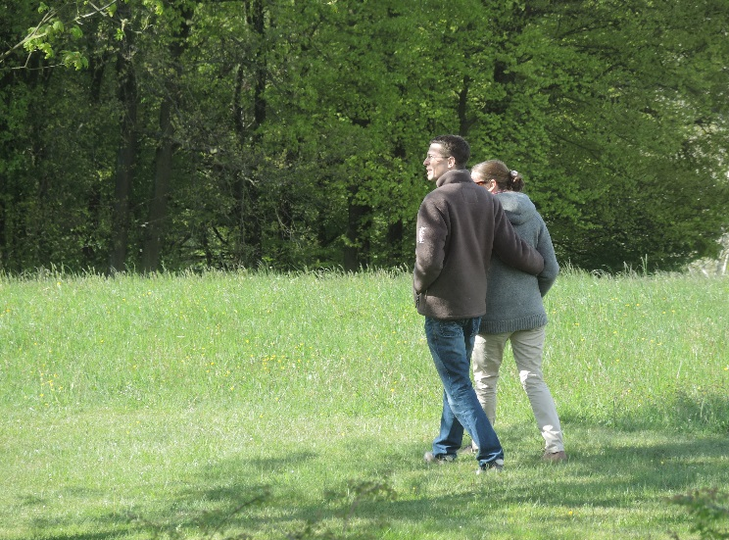
Paar-Identität bestärken
Re-inforcing our identity as a couple
Fortalecer la identidad de pareja
♥
Vor allem Zeit fürs Paargespräch – keine Gruppenarbeit
emphasis on couple discussions - no group work
Especialmente diálogo de pareja- sin trabajo en grupo
♥
Erleben von liturgischen Elementen als Paar
experiencing liturgical elements for couples
Experimentar elementos litúrgicos como pareja
El matrimonio, una aventura, SÍ, nos casamos ante Dios
Riesgo… por amor
VConfianza, contigo lo logramos
Anhelo, tú y para siempre

Slide 7
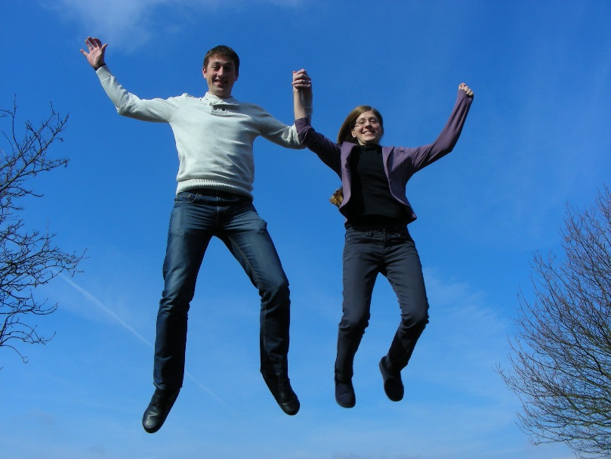
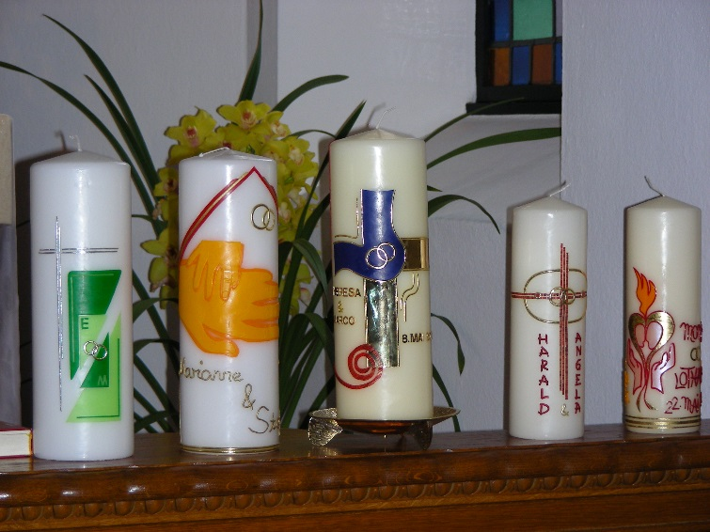
Paar-Identität bestärken
Re-inforcing our identity as a couple
Fortalecer la identidad de pareja
Hochzeitskerze selbst gestalten, dabei ein Symbol/Wort finden, in dem das eigene Eheideal anklingt
♥
decorate a wedding candle together, finding a symbol or word which describes your couple identity
Confeccionar un cirio propio para la boda, encontrando un símbolo/palabra en el que se manifieste el ideal matrimonial
Von geglückten Lebensbeispielen lernen
♥
learn from happy living examples
Aprender de ejemplos vividos que hayan dado buen resultado
Abenteuer Ehe – wir trauen uns!
Wagnuis aus Liebe
Vertrauen: Mit dir gelingt´s
Sehnsucht: Du und das für immer

Slide 8
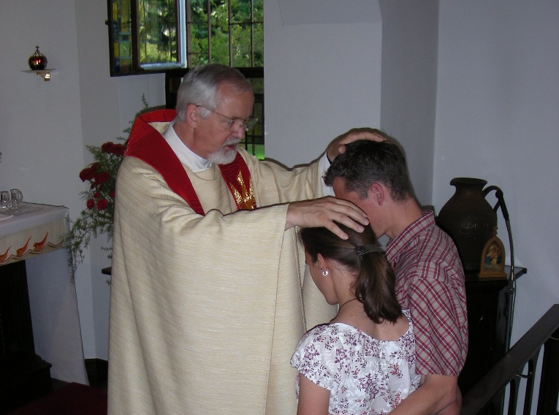
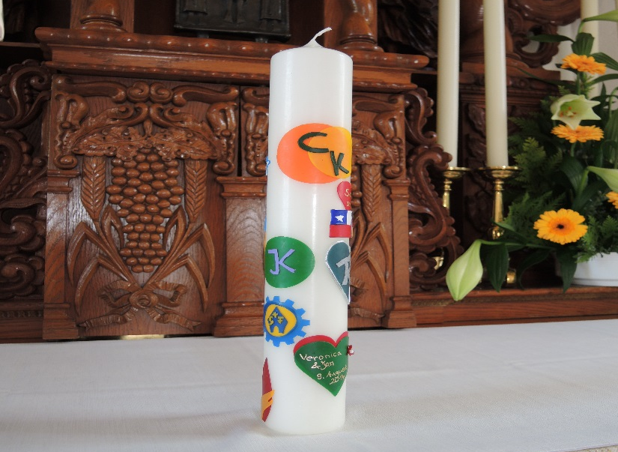
Plus-Punkte
Bonus Points
Ventajas
Paar-Segen
♥
couple blessing
Bendición para la pareja
Seminar-Kerze: brennt am Hochzeitstag im Heiligtum – verbindet mit dem heiligen Ort
♥
seminar candle: is lit on wedding day in the Shrine - connecting with the Holy Place
El cirio del seminario estará encendido el día de la boda en el Santuario – vincula al lugar santo
The adventure of marriage - we trust in one another
A life´s journey of love
Trust: together we flourish
Longing: you and me for ever

Slide 9
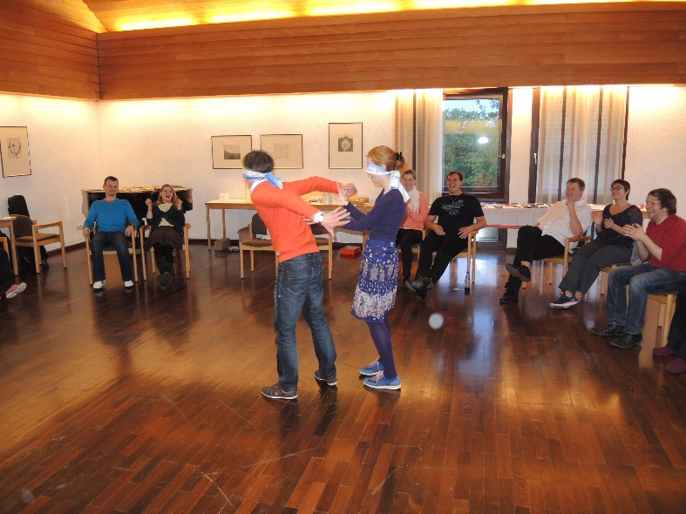
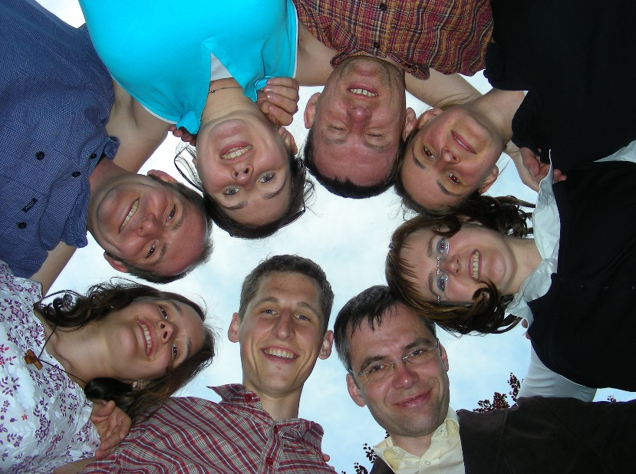
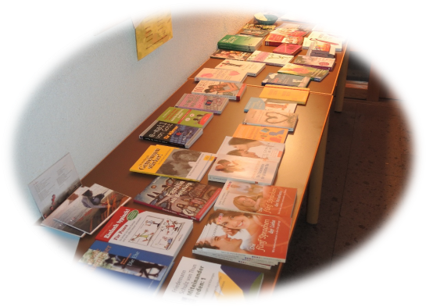
Plus-Punkte
Bonus Points
Ventajas
♥
Büchertisch und praktische Tipps
book display and practical advice
Mesa con exposición de libros y datos prácticos
♥
Zusammen feiern und sich freuen
together we celebrate with joy
Celebrar juntos y alegrarse
♥
Einladung zu Nachtreffen
invitation to meet again
Invitación para el encuentro posterior
El matrimonio, una aventura, SÍ, nos casamos ante Dios
Riesgo… por amor
VConfianza, contigo lo logramos
Anhelo, tú y para siempre

Slide 10
Contact: Schoenstatt Family Office
Berg Nazareth, Höhrer Str. 111
56179 Vallendar
Tel: +49 (0) 261 / 64006-12
familienbewegung@schoenstatt.de
www.abenteuer-ehe.de

